Slide 1

VẬN DỤNG PHƯƠNG PHÁP DẠY HỌC TIẾP CẬN PHÁT TRIỂN NĂNG LỰC VỚI CÁC MÔN CƠ SỞ NGÀNH CÔNG NGHỆ THÔNG TIN TRONG BỐI CẢNH CÁCH MẠNG CÔNG NGHIỆP 4.0
Giảng viên báo cáo: Nguyễn Vân Giang
Khoa CNTT
TP. HCM Tháng 06/2020

Slide 2
I. KHÁI NIỆM DẠY HỌC TIẾP CẬN PHÁT TRIỂN NĂNG LỰC
Lấy người học làm trung tâm, dạy học theo năng lực của từng đối tượng người học.
Tạo được tình huống vận dụng kiến thức, kỹ năng đã lĩnh hội được vào việc giải quyết các vấn đề trong thực tiễn.
Khơi gợi được niềm đam mê, chủ động sáng tạo của người học.
Thúc đẩy việc gắn kết chặt chẽ giữa đào tạo với doanh nghiệp, nhu cầu xã hội và thị trường lao động
Giúp người học bộc lộ các năng lực, khả năng sáng tạo và hình thành ý thức học tập suốt đời.

Slide 3
II. CÁC GIẢI PHÁP VẬN DỤNG PHƯƠNG PHÁP GIẢNG DẠY TCPTNL VỚI CÁC MÔN CƠ SỞ NGÀNH CNTT TRONG BỐI CẢNH CÁCH MẠNG CÔNG NGHIỆP 4.0
1. Giải pháp dành cho GV
a. Tìm tòi những ứng dụng thực tế mà HS-SV có thể thực hiện sau mỗi bài học hoặc mỗi chương
Đối với môn Cơ sở dữ liệu:
- Sưu tầm và chọn lọc các biểu mẫu đơn giản có thực trong thực tế như: hóa đơn, vé tàu xe, vé xem phim, đơn thuốc, lịch giảng dạy, phân công đồ án,…để đưa ra từng bước thiết kế để HS phải thực hiện được qua mỗi bài học.

Slide 4
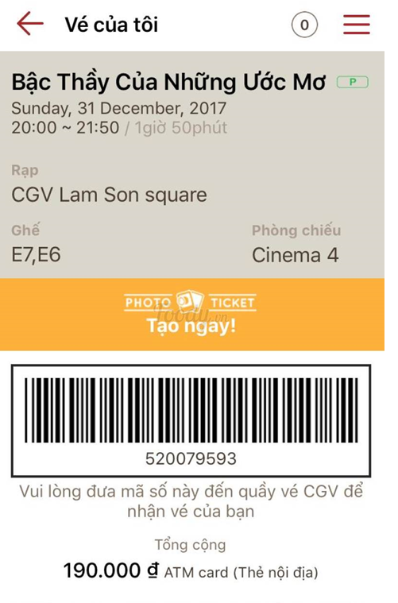
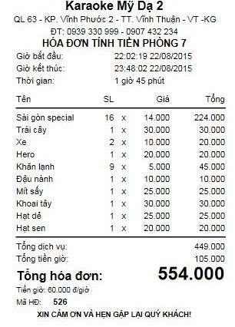

Slide 5
Đối với môn Kỹ thuật lập trình:
- Tìm kiếm các ứng dụng, trò chơi hay chương trình thiết thực trong thực tế có thể lập trình được với các kiến thức từ các bài học.
Ví dụ:
Sau khi học xong bài Cấu trúc rẽ nhánh thì có thể viết được các chương trình bói vui, đoán tính cách,…..;
Sau khi học xong bài mảng thì có thể viết được chương trình trò chơi xổ số Vietlott;
Sau khi học xong bài chuỗi thì có thể viết được chương trình trò chơi Chiếc nón kỳ diệu,…

Slide 6
b. Giáo án, bài giảng phải thể hiện rõ được mục tiêu phát triển năng lực người học
- Mục tiêu bài giảng cần thể hiện rõ là sau khi học xong bài này người học cần có khả năng vận dụng bài học để giải quyết nhưng vấn đề gì trong thực tế.
- Giáo án thể hiện rõ việc phân nhánh giảng dạy theo từng đối tượng.

Slide 7
Ví dụ khác biệt khi soạn phần mục tiêu và hướng dẫn thường xuyên
Dạy học theo định hướng trang bị kiến thức | Dạy học theo hướng TCPTNL
- Vận dụng thành thạo câu lệnh if ... else, switch ... case. - Viết và chạy chương trình cho ra kết quả chính xác. | - Sử dụng được các câu lệnh if ...else, switch ... case để viết các chương trình có cấu trúc rẽ nhánh. - Vận dụng được các câu lệnh if...else để viêt được các chương trình ứng dụng trong thực tế như: Tính tiền điện, Trò chơi bói vui,....

Slide 8
Dạy học theo định hướng trang bị kiến thức | Dạy học theo hướng TCPTNL
- Quan sát HS-SV thực hành bài tập và hướng dẫn xử lý các lỗi phát sinh. - Gọi SV lên bảng sửa bài - Demo và thao tác mẫu | - Quan sát HS-SV thực hành bài tập và hướng dẫn xử lý các lỗi phát sinh. - Chấm điểm cho các HS-SV khá/giỏi thực hiện tốt bài tập. - Yêu cầu 1 HS-SV khá/giỏi lên bảng sửa bài, các bạn còn lại phụ giúp GV hướng dẫn cho các bạn yếu. - GV nêu cầu nâng cấp/ hoàn thiện/tối ưu chương trình cho để cho các SV khá/giỏi thực hiện. - Demo và thao tác mẫu các bài làm tối và không tốt để tổng kết bài tập

Slide 9
c. Liên kết kiến thức của bài học với các ứng dụng thực tế trong mỗi giờ dạy.
- Giúp HS-SV rèn luyện kỹ năng vận dụng bài học để xử lý tình huống thực tế .
- Kích thích sự đam mê, sáng tạo của HS-SV.
- Nên xen kẽ giữa các tiết giảng là phần biểu diễn sản phẩm ứng dụng của HS-SV để kích thích sự hứng thúc và tạo tình huống thư giãn cho HS-SV.

Slide 10
d. Sau buổi dạy:
- Khi HS-SV phải thực hiện các bài tập mang tính thực tế sẽ phát sinh nhu cầu cần trao đổi ngoài giờ với GV nhiều hơn.
- GV có thể giải đáp và hướng dẫn bằng hình thức online cho từng nhóm, lớp qua group yalo.
- Dùng các phần mềm điều khiển từ xa như Team Viewer hay Ultra Viewer để sửa lỗi chương trình cho HS-SV khi thực hiện ở nhà

Slide 11
e. Đổi mới cách đánh giá kết quả học tập dựa theo năng lực thực tế:
- Nên đánh giá năng lực của HS-SV trong cả quá trình học thay vì chỉ dựa vào các cột điểm kiểm tra.
Ví dụ: Bổ sung các cột điểm của bài tập vận dụng, điểm cộng, điểm đánh giá thái độ, sự tích cực của HS-SV.
- Cần chọn hình thức thi phù hợp và ra đề theo hướng đánh giá kỹ năng, năng lực thực tế.
Ví dụ: HS-SV phải hoàn thành một sản phẩm thực tế, xử lý các vấn đề thực tế của nghề nghiệp.

Slide 12
2. Các giải pháp hỗ trợ:
a. Về trang thiết bị:
- Khi vận dụng phương pháp dạy học TCPTNL thì HS-SV phải lập trình các chương trình mang tính ứng dụng thực tế xuyên suốt các buổi học. Để khắc phục tình trạng USB lưu bài của HS-SV thường bị ẩn hoặc mất file dữ liệu:
Biện pháp tình thế: Trang bị phần mềm quét virus có bản quyền tại các máy GV và định kỳ mở Rollback để cập nhật phần mềm.
Giải pháp lâu dài: Trang bị và kết nối internet cho tất cả các phòng máy, khi đó HS-SV không cần sử dụng USB mà lưu bài trực tiếp trên đám mây bằng các công cụ như Google Driver, Dropbox,…

Slide 13
b. Về nguồn học liệu:
Nhà trường cần đầu tư phát triển Trung tâm Thư viện để đảm bảo:
Có kho tài liệu học tập mở từ nhiều nguồn sách online miễn phí.
Kho sách tham khảo, giáo trình nhiều giáo trình phong phú và được cập nhật thường xuyên.
Mở rộng và tăng cường thêm máy tính kết nối Internet của Trung tâm Thư viện để giúp HS-SV có thể tra cứu và tìm kiếm các nguồn tài nguyên trực tuyến.

Slide 14
c. Về hợp tác với doanh nghiệp
-Mở rộng hợp tác với doanh nghiệp trong việc đào tạo song hành
- Thành lập các trung tâm thực hành của từng ngành nghề (ví dụ Trung tâm Sửa chữa máy tính và thiết bị ngoại vị, Trung tâm Phần mềm,…)
➢ Giúp cho HS-SV có cơ nhiều cơ hội ứng dụng ngay kiến thức được học vào thực tế.
➢ GV phải đổi mới phương pháp dạy học TCPTNL người học để giúp HS-SV đáp ứng được yêu cầu thực tế của doanh nghiệp.

Slide 15
III. KẾT LUẬN
Việc vận dụng phương pháp dạy học TCPTNL trong đào tạo nghề là xu thế tất yếu để giúp người học ra trường đáp ứng được yêu cầu ngày càng cao của thị trường lao động.
Mỗi GV cần nghiên cứu để vận dụng phương pháp dạy học này vào môn dạy của mình để nâng cao chất lượng đầu ra của HS-SV.
Góp phần khẳng định uy tín và thương hiệu của Nhà trường, đưa trường CĐ Lý Tự Trọng TP. HCM trở thành Trường Chất lượng cao của Quốc gia và đạt chuẩn Asean

